Slide 1
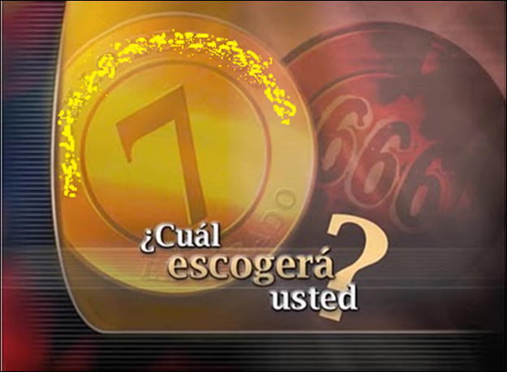
EL FUERTE PREGON PRESENTA:
EL MAYOR ENGAÑO
DE LA HISTORIA

Slide 2
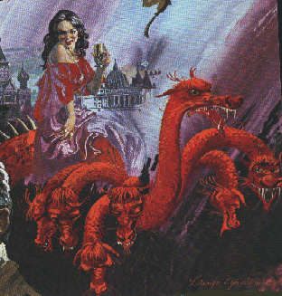
Qué caracteriza a la iglesia bajo el poder engañoso del anti-Cristo?
“Pero tengo unas pocas cosas contra ti: que toleras que esa mujer JEZABEL, que se dice ser profetisa, enseñe y seduzca a mis siervos a fornicar…”
Estas fornicaciones son llamadas ‘Profundidades de Satanás’. (Ap.2:20,24)

Slide 3
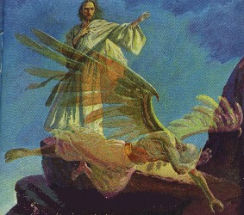
LAS PROFUNDIDADES DE SATANAS
En nuestro tema anterior vimos que lo que ha enloquecido al demonio ha sido su pretensión a ser adorado.
Por lo tanto, sus esfuerzos se han concentrado en la Ley de Dios y especialmente en los mandamientos que tienen que ver con la ADORACIÓN.

Slide 4
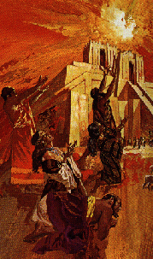
Los mandamientos de adoración a Dios
El segundo y el cuarto mandamiento hablan de adoración a Dios.
El segundo prohíbe hacerse imágenes y postrarse delante de ellas. En el tema anterior vimos cómo la iglesia introdujo la veneración a las imágenes

Slide 5
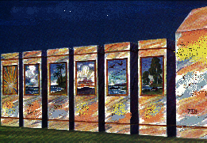
Qué nos dice el
CUARTO MANDAMIENTO?
“Acuérdate del SABADO para santificarlo. Seis días trabajarás y harás todas tu obra; mas el SEPTIMO DIA ES SABADO para Jehová tu Dios…”
(Éxodo 20:8-10)
1 2 3 4 5 6 7
día día día día día día DIA

Slide 6
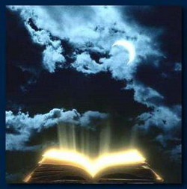
Qué nos dice el
CUARTO MANDAMIENTO?
“…No hagas en él obra alguna, tú, ni tu hijo, ni tu hija…
“Porque en seis días hizo Jehová los cielos y la tierra, el mar, y todas las cosas que en ellos hay, y reposó en el séptimo día; por tanto, Jehová bendijo el día sábado y lo santificó” (vs.10,11)

Slide 7
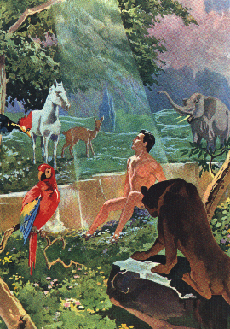
Cuándo acabó Dios la obra de la creación?
“Y acabó dios EN EL SEPTIMO DIA la obra que hizo; y reposó el día séptimo de toda obra que hizo. Y bendijo Dios al día séptimo y lo santificó, porque en él reposó de toda lo obra que había hecho” (Gén. 2:2,3)

Slide 8
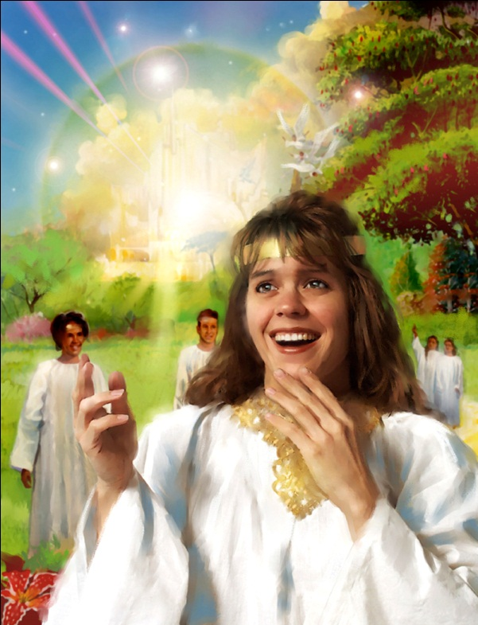
Qué hizo Dios en el séptimo día?
Así como dedicó un día para crear cada cosa en el orden material y físico,
Dios dedicó un día entero, el séptimo, para las cosas de tipo ESPIRITUAL!

Slide 9
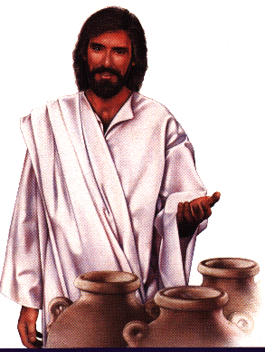
Qué pretendía Dios con el sábado?
“El día de reposo FUE HECHO POR CAUSA DEL HOMBRE…” (Marcos 2:27)

Slide 10

EL SABADO es un remedio contra:
EL ATEISMO Y EL EVOLUCIONISMO:
“Porque en seis días hizo Jehová los cielos y la tierra… y reposó en el séptimo día; por tanto, Jehová bendijo el día de reposo y lo santificó” (Exo.20:11)

Slide 11
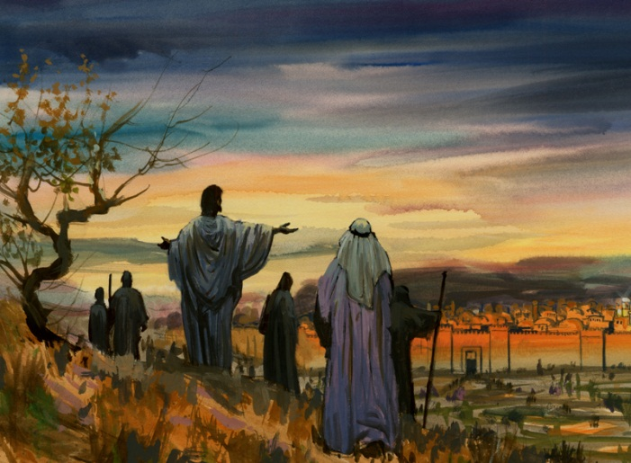
EL SABADO es un remedio contra:
LA ESCLAVITUD:
“Acuérdate que fuiste siervo en tierra de Egipto, y que Jehová tu Dios te sacó de allá… por lo cual Jehová tu Dios te ha mandado que guardes el día del sábado” (Deuteronomio 5:15)

Slide 12
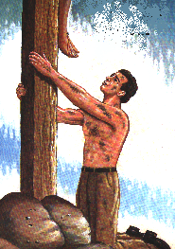
EL SABADO es un remedio contra:
LA PECAMINOSIDAD:
“…Guardaréis mis sábados; porque eso es señal entre mí y vosotros por vuestras edades, para que sepáis que yo soy Jehová que os SANTIFICO”
(Exo. 31:13)

Slide 13
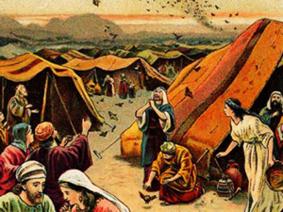
EL SABADO es un remedio contra:
LA INGRATITUD:
Durante 40 años el Señor envió maná a su pueblo durante seis días de la semana excepto en sábado.
“En los seis días lo juntaréis; mas el séptimo día es sábado, en el cual no se hallará...Mirad que Jehová os dio el SABADO, y por eso os da en el sexto día pan para dos días” (Exo. 16:26,29)

Slide 14
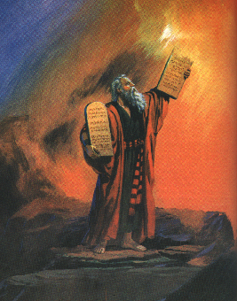
EL SABADO es un remedio contra:
LA DESTRUCCION
En tiempos del profeta Ezequías se habló de una señal que llevarían en la frente los fieles para no ser destruidos (Ezeq. 9:1-6).
“Y santificad mis SABADOS y sean por señal entre mí y vosotros para que sepáis que yo soy Jehová vuestro Dios” (Eze. 20:20)

Slide 15

EL SABADO es un remedio contra:
LAS ANGUSTIAS Y AFANES DE ESTE MUNDO:
“Si retrajeres del SABADO tu pie, de hacer tu voluntad en mi día santo, y al SABADO llamares delicias, santo, glorioso de Jehová; y lo venerares, no haciendo tus caminos, ni buscando tu voluntad, ni hablando tus palabras…” (Isa. 58:13)

Slide 16
EL SABADO es un remedio contra:
LAS ANGUSTIAS Y AFANES DE ESTE MUNDO:
“Entonces te deleitarás en Jehová, y yo te haré subir sobre las alturas de la tierra, y te dará a comer la heredad de Jacob tu padre; porque la boca de Jehová ha hablado” (Isa. 58:14)

Slide 17
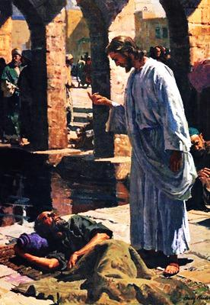
EL SABADO es un remedio contra:
EL DOLOR HUMANO Y LA INJUSTICIA SOCIAL
El Señor satisfacía las necesidades de los dolientes humanos, de los oprimidos especialmente en SABADO.
Curó a un paralítico en sábado a pesar de que los fariseos se oponían al hecho de curar en ese día (Mateo 12:9-13).

Slide 18
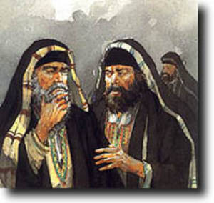
SATANAS TRATO DE CUBRIR DE SOMBRAS AL DIA SABADO:
LOS FARISEOS HICIERON DEL SABADO UN DIA DIFICIL DE OBSERVAR
“Porque atan pesadas cargas y difíciles de llevar, y las ponen sobre los hombros de los hombres; mas ni aun con su dedo las quieren mover” (Mat. 23:4)

Slide 19
LAS TRADICIONES DE LA MISNA JUDIA EN CUANTO A COMO SE VIOLA EL SABADO
Si un hombre extiende su mano para darle algo a un pobre…
El que lee a la luz de una lámpara;
Una lámpara nueva se puede trasladar de un lado a otro de la casa, pero no una vieja.
El sastre que lleva al salir con sigo la aguja conque trabaja; o el escriba que porta su pluma.
Apagar una vela para ahorrar vela.
(“LA MISNA”, Edición de Carlos del Valle, Madrid, 1981, pgs. 221-231)

Slide 20
Un cojo no puede salir con su pata de palo , pero sí se puede salir con un huevo de langosta (para el mal de oido); con un diente de zorra (para el insomnio); o con el clavo de un crucificado prendido al cuello para la fiebre terciaria.
(La Misna, pgs. 231-240)
El que transporte algo con la mano es culpable, pero si eso mismo lo lleva en la boca, o en el pie, o en la oreja o en el pelo no es culpable!
El que se corta las uñas con los dientes; la mujer que arregla sus cabellos.
El que escribe dos letras!

Slide 21
Si uno está sentado en la puerta bloqueándola completamente!
No se puede exprimir la fruta para sacar de ella jugo.
Se pueden contar los huéspedes y los alimentos a viva voz, pero no por escrito.
(Misna, pgs.240 -255)
Si uno tiene dolor de lumbago y se fricciona con vino o vinagre es culpable; pero si lo hace con óleo o esencia de rosas no es culpable.
En sábado no se cierran los ojos de un muerto.
Se puede lavar y ungir un muerto con tal de que no se muevan sus miembros!

Slide 22
Estas tradiciones eran el fundamento de las acusaciones a Jesús y sus discípulos de violar el sábado
Porque el paralítico de Betesda cargó su lecho después de haber sido curado (Juan. 10-11)
Porque Cristo hizo lodo con saliva, lo untó en los ojos del ciego y éste se los lavó (Juan 9:14-16)

Slide 23
Estas tradiciones eran el fundamento de las acusaciones a Jesús y sus discípulos de violar el sábado
Porque los discípulos arrancaron espigas y comieron (Mat. 12:1,2)
Porque el que tenía una mano seca la extendió al curarlo Jesús (vs. 10-14)
Porque puso su mano sobre una mujer jorobada y la enderezó (Luc. 13:10-14)

Slide 24
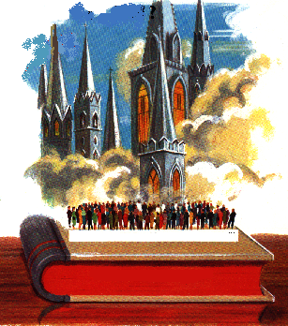
Lo que dijo Jesús en cuanto a las tradiciones de hombres:
“En vano me honran, enseñando como doctrinas, mandamientos de hombres”
(Marcos 7:7)
TRADICION

Slide 25
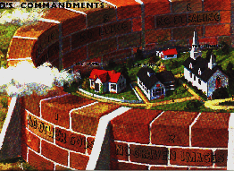
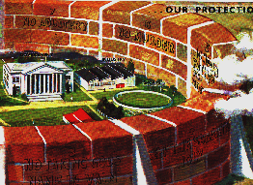
LA LEY FUE DADA PARA PROTEGER AL PUEBLO DE DIOS
8
7
9
6
7 6
5
10
5
4
3
1
4
2
3

Slide 26
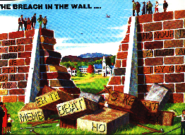
PERO SATANAS ABRIO UNA BRECHA
QUITO EL SABADO

Slide 27
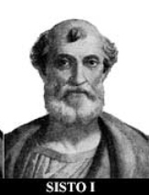
EL CAMBIO SE FUE DANDO GRADUALMENTE
Fue el papa Sixto (115-125) quien tomara el título de Obispo Universal de la Iglesia, quien inició el proceso que concluyó en el cambio.
El condujo a los cristianos a celebrar no la crucifixión sino la resurrección, y a observar el domingo y no la pascua la cual caía en diferentes días del año.

Slide 28
EL CAMBIO SE FUE DANDO GRADUALMENTE
Otro factor que ayudó fue el hecho de que el PRIMER DIA DE LA SEMANA era un festival de júbilo en el Imperio Romano en honor del sol.
Sixto logró unificar a cristianos y paganos en un día común : “Y en el día domingo, todos… congréguense en un solo lugar… domingo es el día en el cual tiene lugar nuestra asamblea común, porque es el primer día en el cual Dios hizo al mundo y Jesucristo resucitó” (Nuestro firme Fundamento, vol.1, p.649)

Slide 29
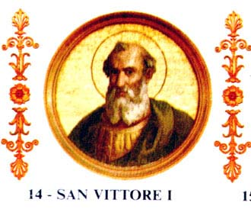
El cambio se da gradualmente...
El papa Víctor I (198-199) logró que la pascua no se celebrara el día 14 de la luna de marzo como lo celebraban en oriente, sino siempre en domingo y no un domingo al año sino todos los domingos!.
Los que no lo hicieran serían excomulgados.
(“Los Papas”, Pbro. Dr. Jenaro Perico; Librería Parroquial de Claveria; Mexico, 1990; pg.19)

Slide 30
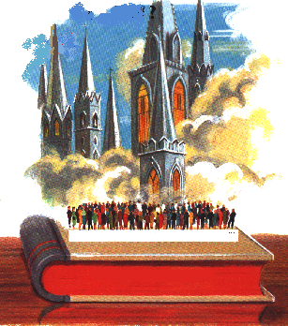
El cambio se da gradualmente...
Sócrates de Roma, quien fue historiador de la iglesia escribía:
“Porque aunque en casi todas las iglesias del mundo celebran los ritos sagrados en el SABADO de cada semana los cristianos de Alejandría y Roma, de acuerdo a alguna TRADICION ARCAICA, han cesado de hacerlo” (Nuestro Firme fundamento, Vol.1, pg. 651)
Tradición

Slide 31
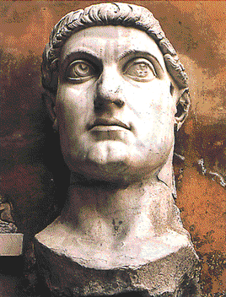
LA PRIMERA LEY DOMINICAL
Fue el emperador CONSTANTINO quien dio la primera ley en marzo del año 321 d.C.

Slide 32
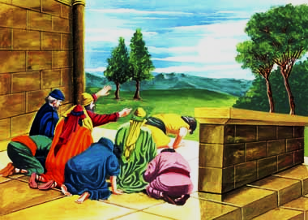
LA PRIMERA LEY DOMINICAL
“EN EL VENERABLE DIA DEL SOL, que los magistrados y la gente que reside en las ciudades descansen, y que todos los negocios se cierren. En el campo, sin embargo, las personas envueltas en la agricultura podrán libremente y legalmente continuar con sus tareas”
(SDA Source book, p.999)

Slide 33
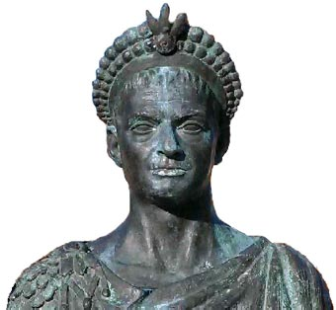
LEYES EN FAVOR DEL DOMINGO
TEODOCIO I en el año 386 d.C. prohibió la litigación en los domingos:
“Nunca una persona demandará pago de una deuda pública o privada en domingo”

Slide 34
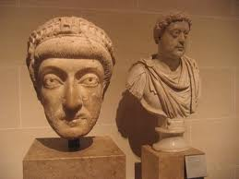
LEYES EN FAVOR DEL DOMINGO
TEODOCIO II, en el año 425 d.C. prohibió todos los deportes, entretenimientos, el circo, el teatro, etc. en los domingos.
El tercer sínodo de Orleans, en el 538, siendo emperador Justiniano, prohibió el trabajo en las zonas rurales durante el domingo al contrario de lo que había permitido el emperador Constantino.

Slide 35
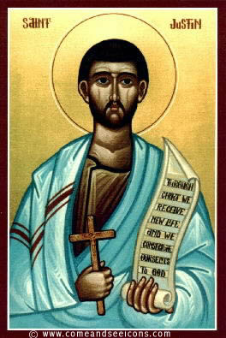
Un espíritu anti-sabático
A la par que se instituía el domingo se desató una ola anti-sabática.
Justino Mártir se atrevió a decir que Dios había impuesto el sábado a los judíos como una señal que los marcase en castigo merecido por sus muchas infidelidades”.
(Justino Mártir, “Diálogo con Trifón” 23,3)

Slide 36
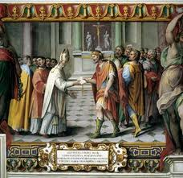
Un espíritu anti-sabático
El obispo Silvestre enseñaba que debía ayunarse en sábado para demostrarse el desprecio a los judíos.
El ayuno sabático tenía como fin evitar a los cristianos parecerse a los judíos y ayudarles a entrar con más anhelo y alegría en la observancia del domingo.

Slide 37
Quienes reconocen el cambio
P: Cuál es el día de reposo?
R: El SABADO es el día de reposo.
P: Por qué observamos el domingo en vez del sábado?
R: Nosotros observamos el domingo en vez del Sábado por que la IGLESIA CATOLICA transfirió la solemnidad del Sábado al Domingo.
(Peter Geiermann, “Catecismo de Doctrina Católica del Converso”, 1957, p.50)

Slide 38
Quienes reconocen el cambio
“La IGLESIA CATOLICA, mil años antes de la existencia de un protestante, por la virtud de su Divina misión, cambió el día de culto del Sábado al domingo”
(Editorial, “The Catholic Mirror”,
Baltimore, Sept. 23, 1893

Slide 39
Quienes reconocen el cambio
P: “Tiene Ud. Alguna otra manera de probar que la Iglesia tiene poder para instituir fiestas?
R: “De no haber tenido tal poder, no habría hecho aquello con lo cual ahora las religiones modernas están de acuerdo; … el sustituir la observancia del sábado, el séptimo día de la semana, por el domingo, el primer día de la semana, un cambio para el cual no existe autoridad en la Escritura”
(Esteban Keenan, Catecismo Doctrinal, p. 174)

Slide 40
Quienes reconocen el cambio
“Fue la IGLESIA CATOLICA la que por autoridad de jesucristo, transfirió el descanso al domingo, como recordatorio de la resurrección de nuestro Señor. Así la observancia del domingo por parte de los protestantes, es un homenaje que ellos rinden, sin quererlo, a la autoridad de la iglesia católica”.
(Monseñor Segur, “Charla directa del protestantismo de hoy”, p. 225)

Slide 41
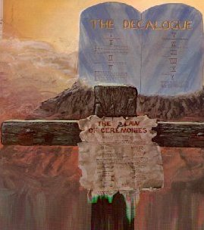
UNA GRAN BLASFEMIA:
Enseñar que Cristo cambió la ley
Muchos tratan de tranquilizar sus conciencias enseñando que Cristo quitó o cambió la ley.
Sin embargo, todo se refiere al SABADO ya que los otros mandamientos los siguen observando!

Slide 42


UN GRAN CONTRASTE
LO QUE DIJO JESUS:
“No penséis que he venido para abrogar la ley o los profetas; no he venido a abrogar, sino a cumplir. Porque de cierto os digo, que hasta que perezca el cielo y la tierra, ni una jota ni una tilde perecerá de la ley…” (Mat. 5:17,18)
LO QUE HARIA EL CUERNO PEQUEÑO O ANTICRISTO:
“Y hablará palabras contra el Altísimo, a los santos del Altísimo quebrantará, pensará en cambiar los tiempos y la ley…” (Dan. 7:25)

Slide 43
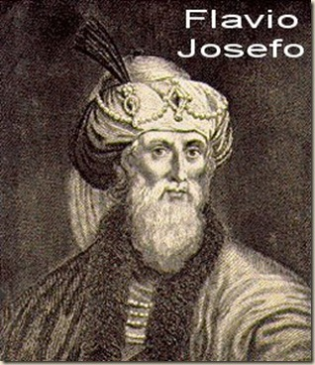
PRUEBAS HISTORICAS de que la iglesia primitiva guardó el SABADO
El historiador Flavio Josefo decía:
“No hay ninguna ciudad de los grecos, o de los bárbaros… a la cual la costumbre de descansar en el día séptimo no le haya llegado”
(M’Clatchie, Notas y Preguntas sobre la China y el Japón, vol. 4, Nos. 7,8, p. 100)

Slide 44
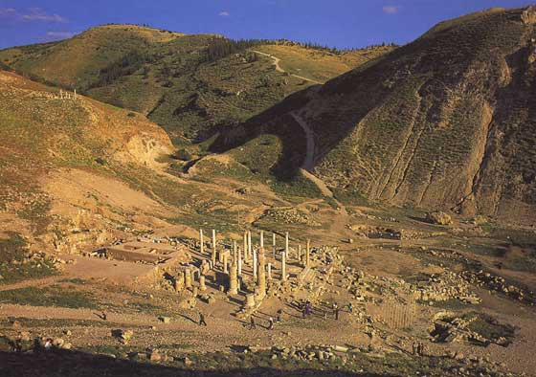
PRUEBAS HISTORICAS de que la iglesia primitiva guardó el SABADO
El historiador Flavio Josefo decía:
“Entonces la descendencia espiritual de Abraham huyó a Pella,… donde halló un lugar seguro de refugio, donde podía servir a su Señor y guardar el Sábado”
(Eusebio, Historia Eclesiástica, Vol. 3, cap. 8)

Slide 45
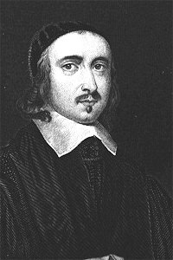
PRUEBAS HISTORICAS de que la iglesia primitiva guardó el SABADO
“Los cristianos primitivos guardaban el Sábado de los judíos; … por lo tanto todos los cristianos se unían para guardar el sábado, en el cual se leían algunas porciones de la ley; y esto continuó hasta el concilio de Laodicea”
Jeremías Taylor, “Obras Completas”, Vol. IX, p. 416)

Slide 46
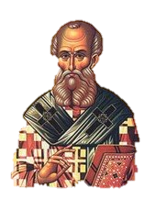
PRUEBAS HISTORICAS de que la iglesia primitiva guardó el SABADO
Atanasio, el más célebre obispo de Alejandría en el siglo IV, mantenía asambleas religiosas en sábado para adorar a Jesús, el Señor del Sábado.
Epifanio dice lo mismo.
(Antigüedades de la Iglesia Cristiana, Vol. II. Libro XX, cap. 3, sec.1, 66.1135,1138)

Slide 47
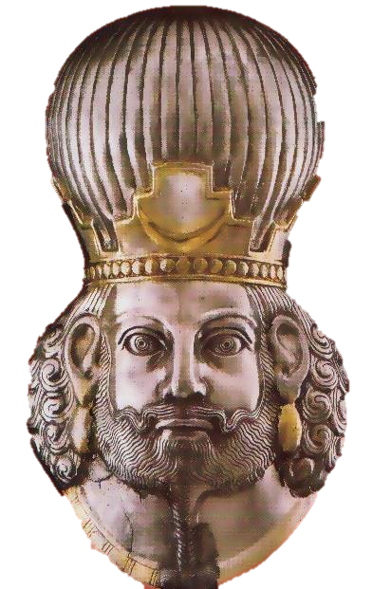
PRUEBAS HISTORICAS de que la iglesia primitiva guardó el SABADO
En Persia, 335-375 D.C. se desata una persecución bajo Shapur II contra los cristianos que
“Menosprecian el dios- sol, tienen servicios divinos el sábado…”
(La Verdad Triunfante, p. 170;
citado en “El Día casi olvidado”
de Mark Finley pg. 65)

Slide 48
Otras evidencias históricas...
En Francia, en el siglo V, los cristianos guardaban el sábado y el domingo.
En Escocia, en el siglo VI, la primera iglesia monástica de Irlanda guardaba el sábado.
En el Siglo VIII, era guardado el sábado en la India en la Iglesia de Santo Tomás.
En Bulgaria, siglo IX, no realizaban ningún trabajo en sábado según lo confirma Bogaris, príncipe de Bulgaria en carta al Papa Nicolás I.
En el siglo X, la Iglesia nestoriana oriental de Kurdistán, no come cerdo y guarda el sábado
“Mark Finley, “El día casi olvidado”, págs.. 65-74)

Slide 49
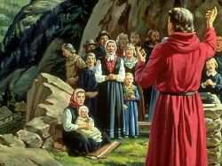
Otras evidencias históricas...
En el siglo XII, en un documento firmado por Boyer, muestra que los Valdenses guardaban el sábado, día en el que cesaban todas sus labores.
Erasmo, dice que los Valdenses Bohemios aun hasta el año 1500 eran conocidos como Sabatistas.

Slide 50
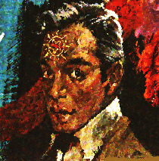
QUE INTENTARA HACER EL ANTICRISTO EN LOS DIAS FINALES?

Slide 51
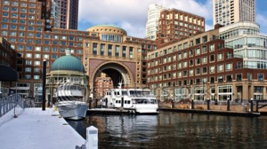
Intentará imponer el domingo como día de descanso!
Ya han habido intentos:
En 1629 la Colonia de la Bahía de Massachusetts tuvo la primera ley dominical cuando se
ordenaba suspender las
actividades el sábado a las 3 p.m. para permitir la catequización y la preparación para la observancia del domingo.
(Warren Johns, “dateline Sunday, U.S.A; P.6)

Slide 52
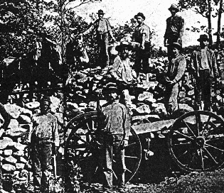
Primeras leyes dominicales...
En mayo 27 de 1982, en Rhea County, Tennessee, estos adventistas del séptimo día fueron puestos presos por haber violado el domingo al cortar y acarrear madera en ese día.
(Dateline Sunday, p.54)

Slide 53
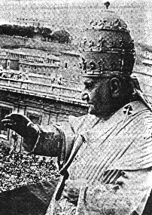
Los intentos del papado en imponer el domingo
Juan XXIII clamó por una apropiada observancia del domingo como día de descanso basado en un cambio de la mente en la sociedad!

Slide 54
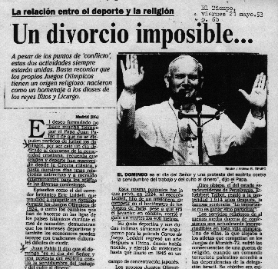
Los intentos del papado en imponer el domingo
Juan Pablo II en mayo de 1993 dijo: “El domingo es el día del Señor y una protesta del espíritu contra la servidumbre del trabajo y del culto al dinero. Una de mis antiguas aspiraciones es la de que los partidos de fútbol se disputen los sábados”

Slide 55
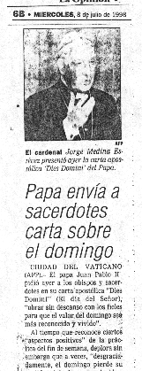
Juan pablo II está presionando por la observancia del domingo
El 7 de julio de 1998 el papa Juan Pablo II pidió a los obispos y sacerdotes en su carta apostólica “Dies Domini” (El día del señor) “obrar sin descanso con los fieles para que el valor del domingo sea más reconocido y vivido”

Slide 56
La carta “Día del Señor” del Papa
“…EL DOMINGO recuerda, en la sucesión del tiempo, el día de la resurrección de Cristo. Es la Pascua de la semana…
“…(la que conmemoramos) no sólo una vez al año, sino cada domingo…”
“…La proximidad del tercer milenio… los invita a descubrir con nueva fuerza el sentido del domingo…
“… En estar Carta me parece como si continuara el diálogo vivo que me gusta tener con los fieles, reflexionando con vosotros sobre el sentido del domingo y subrayando las razones para vivirlo como verdadero ‘día del Señor’, incluso en las nuevas circunstancias de nuestro tiempo”

Slide 57
La carta “Día del Señor” del Papa
“Pero hoy, en los mismos países en que las leyes establecen el carácter festivo de este día, la evolución de las condiciones socioeconómicas a menudo ha terminado por modificar profundamente los comportamientos y por consiguiente la fisonomía del domingo..
“…Por desgracia, cuando el domingo pierde el significado ordinario y se reduce a un puro ‘fin de semana’, puede suceder que el hombre quede encerrado en un horizonte tan restringido que no le permite ya ver ‘el cielo’. Entonces, aunque vestido de fiesta, interiormente es incapaz de ‘hacer fiesta’.”

Slide 58
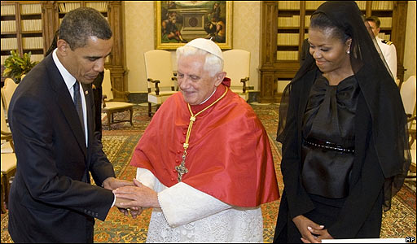
Y en esto no está solo!
El papel protagónico de los Estados Unidos y el papado en los asuntos del mundo es cada día más claro.
La Corte Suprema de los Estados Unidos aportará su parte en la imposición de leyes que atenten contra la libertad de culto.

Slide 59
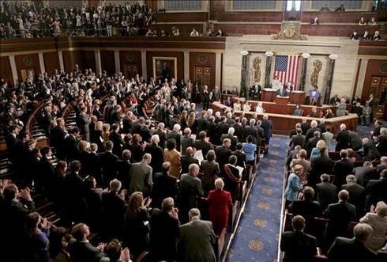
Ya han habido intentos de modificar la Constitución
El último intento por modificar la primera enmienda de la constitución que garantiza la libertad de culto se realizó el 4 de junio de 1998.
224 Congresistas votaron a favor y 203 en contra. Por 65 votos no alcanzaron la mayoría. Lo asombroso es que ya son 224!!

Slide 60
Aumenta la presión por una mayor injerencia de la iglesia y el estado
Ralph Reed, director de la Coalición Cristiana, con 1.6 millones de afiliados asevera que Estados Unidos siempre ha sido una sociedad religiosa a pesar de la separación de la iglesia y el Estado.
Su mayor ambición es la conducir a USA a una teocracia. (El gobierno de Dios en la sociedad)

Slide 61
Se acerca un nuevo orden mundial
Dan Quayle, en un discurso al Senado de los Estados Unidos, el 22 de septiembre de 1983 dijo que “Bajo el intrépido liderazgo de Juan Pablo II, el estado del Vaticano ha tomado su legítimo lugar en el mundo como una voz internacional”
Malachi Martin, en “Las llaves de Esta sangre”, pg. 494 aseguró que el Papa insiste en que los hombres no tienen ninguna esperanza de crear un sistema geopolítico viable a menos que se base en el catolicismo.

Slide 62
Nos acercamos a la consolidación del mayor engaño espiritual de todas las épocas:
EL DOMINGO como día de culto.
Cómo logrará
su cometido el
Enemigo?
EN NUESTRO PROXIMO TEMA ESTUDIAREMOS “LA GRAN ALIANZA MUNDIAL”

